Slide 1
Training program: modules
Eco-design & novel manufacturing processing
New materials and biomaterials
Citizen and Consumer Engagement
Residue management and valorisation

Slide 2
Legislazione – Parte 2

Slide 3
Direttiva 2018/851 sui rifiuti
Definizione di nuovi obiettivi per i rifiuti La direttiva (UE) 2018/851 modifica la direttiva 2008/98/CE e– oltre a ridefinire diversi concetti, quali rifiuti urbani, rifiuti organici e rifiuti alimentari – all'articolo 11, ha fissato nuovi obiettivi:
entro il 2025, la preparazione per il riutilizzo e il riciclaggio dei rifiuti urbani sono aumentati ad un minimo del 55% in peso;
entro il 2030, la preparazione per il riutilizzo e il riciclaggio dei rifiuti urbani sono aumentati ad un minimo del 60% in peso;
entro il 2035, la preparazione per il riutilizzo e il riciclaggio dei rifiuti urbani sono aumentati ad un minimo del 65% in peso.

Slide 4
Direttiva (UE) 2018/852
Nuovo target ambientale per il packaging La direttiva (UE) 2018/852 modifica la direttiva 94/62/CE e all'articolo 6 stabilisce un nuovo obiettivo per il riutilizzo e il riciclaggio:
Entro il 31 dicembre 2025 sarà riciclato almeno il 65 % in peso di tutti i rifiuti di imballaggio; entro il 31 dicembre 2025 saranno raggiunti i seguenti obiettivi minimi in peso per il riciclaggio per quanto riguarda i seguenti materiali specifici contenuti nei rifiuti di imballaggio:
Entro e non oltre il 31 dicembre 2030, un minimo del 70% in peso di tutti i rifiuti di imballaggio sarà riciclato; entro il 31 dicembre 2030 saranno raggiunti i seguenti obiettivi minimi in peso per il riciclaggio per quanto riguarda i seguenti materiali specifici contenuti nei rifiuti di imballaggio:
50% di plastica; 25% di legno; 70% di metalli ferrosi; 50% di alluminio; 70% di vetro; 75% di carta e cartone.
55% di plastica 30% di legno; 80% di metalli ferrosi; 60% di alluminio; 75% di vetro; 85% di carta e cartone.

Slide 5
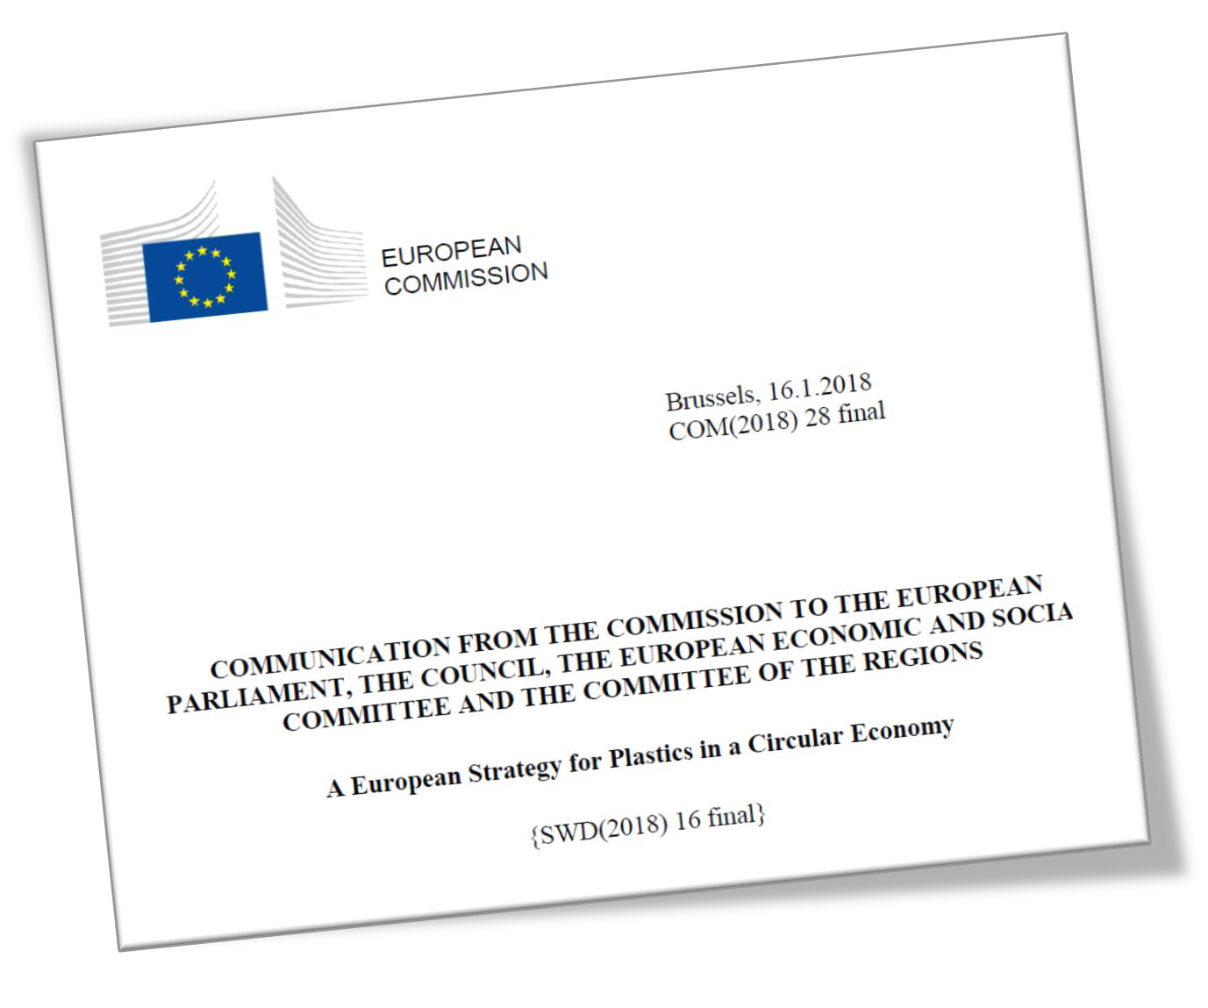
La strategia europea per la plastica in un'economia circolare
Nel 2018 la Commissione ha adottato la Strategia Europea per la plastica in un'economia circolare. La strategia fa parte di un piano più ampio per sviluppare un'economia circolare e deriva dal piano d'azione per l'economia circolare del 2015 che ha identificato la plastica come un'area prioritaria.
Il documento riporta che i principali attori dovrebbero lavorare insieme per:
migliorare la progettazione e sostenere l'innovazione per rendere le materie plastiche e i prodotti in plastica più facili da riciclare; ampliare e migliorare la raccolta differenziata dei rifiuti di plastica, per garantire input di qualità all'industria del riciclaggio; ampliare e modernizzare la capacità di cernita e riciclaggio dell'UE; creare mercati sostenibili per le materie plastiche riciclate e rinnovabili.

Slide 6
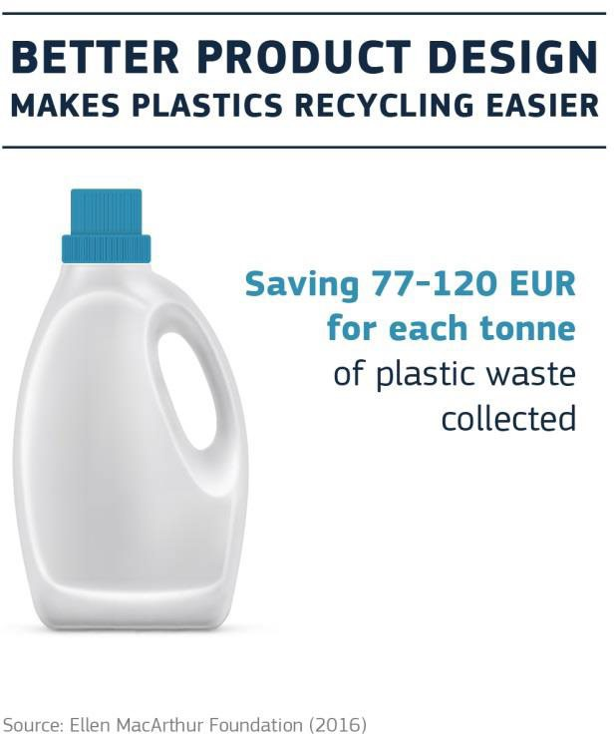
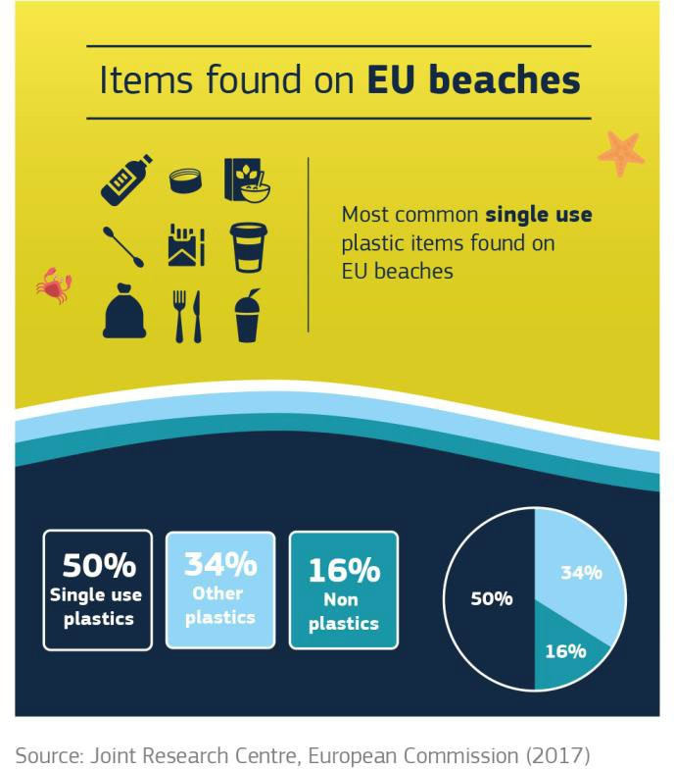
La strategia europea per la plastica in un'economia circolare
Il documento ha fissato diversi obiettivi impegnativi:
Entro il 2030, tutti gli imballaggi in plastica immessi sul mercato dell'UE sono riutilizzabili o possono essere riciclati in modo economicamente vantaggioso. Entro il 2030, più della metà dei rifiuti di plastica generati in Europa viene riciclata.
La raccolta differenziata dei rifiuti plastici raggiunge livelli molto elevati. Il riciclaggio dei rifiuti di imballaggio in plastica raggiunge livelli paragonabili a quelli di altri materiali di imballaggio.
Entro il 2030, la capacità di selezione e riciclaggio è quadruplicata dal 2015, portando alla creazione di 200.000 nuovi posti di lavoro, sparsi in tutta Europa
Le materie plastiche riciclate sono diventate una materia prima sempre più preziosa per le industrie, sia in patria che all'estero La catena del valore della plastica è molto più integrata e l'industria chimica lavora a stretto contatto con i riciclatori di materie plastiche per aiutarli a trovare applicazioni più ampie e di valore più elevato per la loro produzione. Le sostanze che ostacolano i processi di riciclaggio sono state sostituite o gradualmente eliminate.

Slide 7
Directive (EU) 2019/904
Il 5 giugno 2019 il Parlamento europeo ha adottato la direttiva (UE) 2019/904 sulla riduzione dell'impatto ambientale di determinati prodotti di plastica – la cosiddetta direttiva SUP (plastica monouso). Si precisa che:
Riduzione dei consumi
Gli Stati membri adottano le misure necessarie per conseguire una riduzione ambiziosa e duratura del consumo dei prodotti di plastica monouso elencati nella parte A dell'allegato (articolo 4).
PARTE A DELL'ALLEGATO Prodotti di plastica monouso di cui all'articolo 4 sulla riduzione del consumo
Tazze per bevande, comprese le loro coperture e coperchi; Contenitori per alimenti, ossia recipienti come scatole, con o senza coperchio, utilizzati per contenere alimenti che:
è destinato al consumo immediato, sia in loco che da asporto, viene in genere consumato dal recipiente, e è pronto per essere consumato senza ulteriori preparazioni, come cottura, bollitura o riscaldamento,
including food containers used for fast food or other meal ready for immediate consumption, except beverage containers, plates and packets and wrappers containing food.

Slide 8
Direttiva (UE) 2019/904
Il 5 giugno 2019 il Parlamento europeo ha adottato la direttiva (UE) 2019/904 sulla riduzione dell'impatto ambientale di determinati prodotti di plastica – la cosiddetta direttiva SUP (plastica monouso). Si precisa che:
Restrizioni all'immissione sul mercato
Gli Stati membri vietano l'immissione sul mercato dei prodotti di plastica monouso elencati nella parte B dell'allegato e dei prodotti a base di plastica oxodegradabile (articolo 5)
7 Contenitori per alimenti in polistirene espanso, ossia recipienti come scatole, con o senza coperchio, utilizzati per contenere alimenti che: a) è destinato al consumo immediato, sia in loco che da asporto, b) è tipicamente consumato dal recipiente, e c) è pronto per essere consumato senza ulteriori preparazioni, come la cottura, l'ebollizione o il riscaldamento, compresi i contenitori per alimenti utilizzati per fast food o altri pasti pronti per il consumo immediato, ad eccezione dei contenitori per bevande, dei piatti e dei pacchetti e degli involucri contenenti alimenti; 8 Contenitori per bevande in polistirene espanso, compresi i loro tappi e coperchi; 9 Tazze per bevande in polistirene espanso, comprese le coperture e i coperchi.
PARTE B DELL'ALLEGATO Prodotti di plastica monouso di cui all'articolo 5 sulle restrizioni all'immissione sul mercato 1 Bastoncini di cotton fioc; 2 posate (forchette, coltelli, cucchiai, bacchette); 3 Piastre; 4 cannucce; 5 agitatori per bevande; 6 Bastoncini da attaccare e sostenere palloncini, ad eccezione dei palloncini per usi industriali o altri usi professionali e applicazioni che non sono distribuiti ai consumatori, compresi i meccanismi di tali bastoncini;

Slide 9
Direttiva (UE) 2019/904
Il 5 giugno 2019 il Parlamento europeo ha adottato la direttiva (UE) 2019/904 sulla riduzione dell'impatto ambientale di determinati prodotti di plastica – la cosiddetta direttiva SUP (plastica monouso). Si precisa che:
Requisiti del prodotto
Gli Stati membri provvedono affinché i prodotti di plastica monouso elencati nella parte C dell'allegato che presentano tappi e coperchi di plastica possano essere immessi sul mercato solo se i tappi e i coperchi rimangono attaccati ai contenitori durante la fase di uso previsto dei prodotti (articolo 6, paragrafi da 1 a 4).
PARTE C DELL'ALLEGATO Prodotti di plastica monouso di cui all'articolo 6, paragrafi da 1 a 4, sui requisiti del prodotto Contenitori per bevande con una capacità massima di tre litri, vale a dire recipienti utilizzati per contenere liquidi, come bottiglie per bevande compresi i loro tappi e coperchi e imballaggi compositi per bevande compresi i loro tappi e coperchi, ma non: a) contenitori per bevande in vetro o metallo con tappi e coperchi di plastica, b) contenitori per bevande destinati e utilizzati per alimenti a fini medici speciali in forma liquida.

Slide 10
Direttiva (UE) 2019/904
Il 5 giugno 2019 il Parlamento europeo ha adottato la direttiva (UE) 2019/904 sulla riduzione dell'impatto ambientale di determinati prodotti di plastica – la cosiddetta direttiva SUP (plastica monouso). Si precisa che:
Requisiti del prodotto
Per quanto riguarda le bottiglie per bevande elencate nella parte F dell'allegato, gli Stati membri provvedono affinché:
a partire dal 2025, le bottiglie per bevande prodotte in polietilene tereftalato come componente principale («bottiglie in PET») contengono almeno il 25% di plastica riciclata, calcolata come media per tutte le bottiglie in PET immesse sul mercato nel territorio di tale Stato membro; a partire dal 2030, le bottiglie per bevande contengono almeno il 30% di plastica riciclata, calcolata come media per tutte le bottiglie per bevande immesse sul mercato nel territorio di tale Stato membro.

Slide 11
Direttiva (UE) 2019/904
Il 5 giugno 2019 il Parlamento europeo ha adottato la direttiva (UE) 2019/904 sulla riduzione dell'impatto ambientale di determinati prodotti di plastica – la cosiddetta direttiva SUP (plastica monouso). Si precisa che: Gli Stati membri provvedono affinché ogni prodotto di plastica monouso elencato nella parte D dell'allegato immesso sul mercato rechi una marcatura ben visibile, chiaramente leggibile e indelebile sull'imballaggio o sul prodotto stesso che informi i consumatori di quanto segue: a) adeguate opzioni di gestione dei rifiuti per il prodotto o lo smaltimento dei rifiuti significa evitare per tale prodotto, in linea con la gerarchia dei rifiuti; b) la presenza di plastica nel prodotto e il conseguente impatto negativo dell'abbandono di rifiuti o di altri mezzi inappropriati di smaltimento dei rifiuti del prodotto sull'ambiente.
Requisiti di marketing
PARTE D DELL'ALLEGATO Prodotti di plastica monouso di cui all'articolo 7 sui requisiti di marcatura 1) Assorbenti igienici (assorbenti), tamponi e applicatori di tamponi; 2) Salviette umidificate, cioè salviette per la cura personale e domestiche pre-bagnate; 3) Prodotti del tabacco con filtri e filtri commercializzati per l'uso in combinazione con prodotti del tabacco; 4) Tazze per bevande.

Slide 12
Direttiva (UE) 2019/904
Il 5 giugno 2019 il Parlamento europeo ha adottato la direttiva (UE) 2019/904 sulla riduzione dell'impatto ambientale di determinati prodotti di plastica – la cosiddetta direttiva SUP (plastica monouso). Si precisa che:
Responsabilità estesa del produttore
Gli Stati membri provvedono affinché siano istituiti regimi di responsabilità estesa del produttore per tutti i prodotti di plastica monouso elencati nella parte E dell'allegato immessi sul mercato dello Stato membro, conformemente agli articoli 8 e 8 bis della direttiva 2008/98/CE.

Slide 13
Direttiva (UE) 2019/904
Il 5 giugno 2019 il Parlamento europeo ha adottato la direttiva (UE) 2019/904 sulla riduzione dell'impatto ambientale di determinati prodotti di plastica – la cosiddetta direttiva SUP (plastica monouso). Si precisa che:
Raccolta differenziata
Gli Stati membri adottano le misure necessarie per garantire la raccolta differenziata per il riciclaggio:
entro il 2025, di una quantità di rifiuti di prodotti di plastica monouso elencati nella parte F dell'allegato pari al 77% in peso di tali prodotti di plastica monouso immessi sul mercato in un dato anno;
entro il 2029, di una quantità di rifiuti di prodotti di plastica monouso elencati nella parte F dell'allegato pari al 90% di tali prodotti di plastica monouso immessi sul mercato in un dato anno in peso.
Per conseguire tale obiettivo, gli Stati membri possono: a) istituire sistemi di cauzione-rimborso;
b) stabilire obiettivi di raccolta differenziata per i pertinenti regimi di responsabilità estesa del produttore.

Slide 14
Direttiva (UE) 2019/904
Il 5 giugno 2019 il Parlamento europeo ha adottato la direttiva (UE) 2019/904 sulla riduzione dell'impatto ambientale di determinati prodotti di plastica – la cosiddetta direttiva SUP (plastica monouso). Si precisa che:
Misure di sensibilizzazione
Gli Stati membri adottano misure per informare i consumatori e incentivare un comportamento responsabile dei consumatori, al fine di ridurre i rifiuti provenienti dai prodotti contemplati dalla presente direttiva, e adottano misure per informare i consumatori dei prodotti di plastica monouso e gli utilizzatori di attrezzi da pesca contenenti plastica in merito a quanto segue:
la disponibilità di alternative riutilizzabili, sistemi di riutilizzo e opzioni di gestione dei rifiuti per tali prodotti di plastica monouso e per gli attrezzi da pesca contenenti plastica, nonché le migliori pratiche; l'impatto dei rifiuti e altri rifiuti inappropriati di smaltimento di tali prodotti di plastica monouso e di attrezzi da pesca contenenti plastica nell'ambiente, in particolare sull'ambiente marino;
l'impatto sulla rete fognaria di mezzi inadeguati di smaltimento dei rifiuti di tali prodotti di plastica monouso

Slide 15
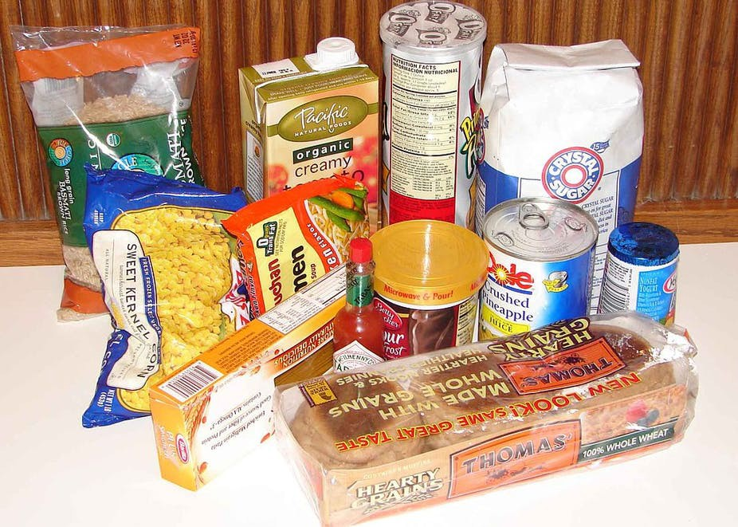
I riciclati e il problema del contatto con gli alimenti
Il REGOLAMENTO (CE) N. 282/2008 sui materiali e gli oggetti di plastica riciclata destinati a venire a contatto con gli alimenti consente l'uso di plastica riciclata a contatto con gli alimenti, previa approvazione UE e previa autorizzazione dei processi di riciclaggio utilizzati

Slide 16
Copyright: CC BY-NC-SA 4.0: https://creativecommons.org/licenses/by-nc-sa/4.0/
With this license, you are free to share the copy and redistribute the material in any medium or format. You can also adapt remix, transform and build upon the material.
However only under the following terms:
Attribution — you must give appropriate credit, provide a link to the license, and indicate if changes were made. You may do so in any reasonable manner, but not in any way that suggests the licensor endorses you or your use.
NonCommercial — you may not use the material for commercial purposes.
ShareAlike — if you remix, transform, or build upon the material, you must distribute your contributions under the same license as the original.
No additional restrictions — you may not apply legal terms or technological measures that legally restrict others from doing anything the license permits.

